Slide 1
LITERATURA LATINOAMERICANA
BOOM Latinoamericano

Slide 2
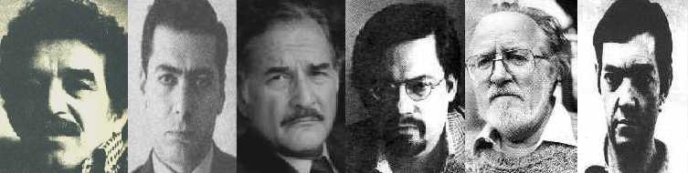
EL BOOM LATINOAMERICANO

Slide 3
QUÉ ES EL BOOM LATINOAMERICANO?
El Boom Latinoamericano hace referencia a todo lo que se publicó a partir del tercer cuarto del siglo XX que dio difusión en Europa a autores del Sur de América orgullosos de sus ancestros y con gran identidad.
Se reconocen por tener una serie de innovaciones técnicas y temáticas particulares, visiones de mundo propias del mundo américano.

Slide 4
REPRESENTANTES DEL BOOM LATINOAMERICANO
GABRIEL GARCÍA MÁRQUEZ
Colombia
MARIO VARGAS LLOSA
Perú
JULIO CORTAZAR
Argentina

Slide 5
REPRESENTANTES DEL BOOM HISPANOAMERICANO
CARLOS FUENTES
México
AUGUSTO ROA BASTOS
Paraguay
JOSE LEZAMA LIMA
Cuba

Slide 6
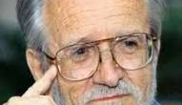
REPRESENTANTES DEL BOOM HISPANOAMERICANO
JUAN RULFO
México
JOSE DONOSO
Chile
ISABEL ALLENDE
Chile

Slide 7

CARLOS FUENTES
Hijo de padres diplomáticos mexicanos, nació en Panamá. Luego vivió por diferentes periodos en Quito, Montevideo, Río de Janeiro, Washington, Santiago y Buenos Aires. En su adolescencia regresó a México, donde radicó hasta 1965. El tiempo que pasó en su país marcó definitivamente su obra, inmersa en el debate intelectual sobre la filosofía de 'lo mexicano'. En 1955 fundó junto con Emmanuel Carballo y Octavio Paz, la Revista Mexicana de Literatura.
La repercusión que alcanzó con La región más transparente (1959) y La muerte de Artemio Cruz (1962) lo proyectó como una de las figuras centrales del boom de la novela latinoamericana. Al igual que los demás intelectuales que participaron de éste fenómeno, su compromiso político y social con la Revolución Cubana fue un rasgo fundamental de su obra.

Slide 8
Producción literaria
Los días enmascarados (1954)
La región más transparente (1958)
Las buenas conciencias (1959)
La muerte de Artemio Cruz (1962)
Aura (1962)
Cantar de ciegos (1964)
Chac Mool y otros cuentos (1973)
Constancias y otras novelas para vírgenes (1989)
Zona sagrada (1967)
Cambio de piel (1967)
Terra Nostra (1975
La cabeza de la hidra (1978)
Una familia lejana (1980)
Agua quemada (1981)
Gringo viejo (1985)
Cristóbal Nonato (1987)
La campaña (1990)
El naranjo o los círculos del tiempo (1993)
Diana o la cazadora solitaria (1994)
La frontera de cristal, una novela en nueve cuentos (1995)
Los años de Laura Díaz (1999)
Todos los gatos son pardos
El tuerto es rey (1970)
Los reinos originarios
Orquídeas a la luz de la luna (1982).

Slide 9
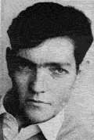
Julio Cortázar
Julio Cortázar nació en Bruselas el 26 de Agosto de 1914, de padres argentinos.
Cuando sólo tenía nueve años, escribió sus primeros ejercicios literarios.
A lo 18 años , se recibe de maestro normal en la Escuela Mariano Acosta.
Cortázar formó parte del grupo de escritores que se llamó Generación del 40
Dictó cátedras sobre literatura francesa en la Universidad de Cuyo, pero renunció por razones políticas.
En 1951 se instala en París gracias a una beca. Trabaja para la UNESCO como traductor
A partir de la década del 70 estuvo cerca de la Revolución Cubana ;en los años 80 a los sandinistas nicaragüenses
el 12 de febrero de 1984 murió en París de leucemia

Slide 10
Producción Literaria
Presencia (1938)
Los Reyes (1949)
Bestiario (1951)
Final del juego (1956)
Las ranas secretas (1959)
Los premios (1960)
Historia de Cronopios y de famas (1962)
Rayuela (1963)
Todos los fuegos el fuego (1966)
La vuelta al día en ochenta mundos (1967 )
62/Modelo para armar (1968)
Último round (1969)
Viaje alrededor de una mesa (1970)
La isla a Mediodía (1971)
Prosa del Observatorio (1972)
Libro de Manuel (1973)
Octaedro (1974)
Fantasmas contra los vampiros multinacionales (1975)
Alguien anda por ahí (1977)
Un tal Lucas (1979)
Queremos tanto a Glenda (1980)
Deshoras (1982)
Nicaragua tan violentamente dulce (1983)
Los autonautas de la cosmopista (1983, escrito con Carol Dunlop)
Adiós Robinson (1984)
Salvo el crepúsculo (1985)
El examen (1985)
Divertimiento (1986)
Diario de Andrés Fava (1995)

Slide 11
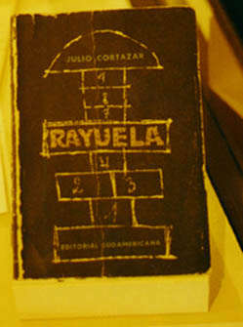
Rayuela
Rayuela rompe con la linealidad narrativa:
1era.La lectura lineal del capítulo 1 al 56.
2da.Lector cómplice, se inicia en el capítulo 73 y continúa según el tablero que indica el orden salteando los capítulos.
3era.Lector elige el orden que desee
Novela compuesta por episodios, monólogos,y descripciones abundantes.
Refleja la condición problemática del hombre contemporáneo y su frustración hacia el alineamiento.
Discursos literarios, filosóficos, políticos y hasta eróticos que corresponden a la literatura del absurdo.

Slide 12
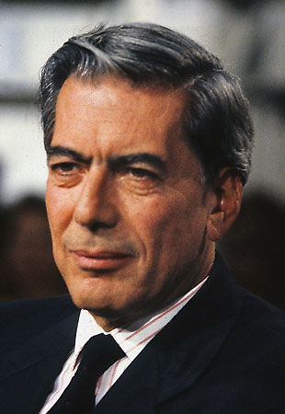
MARIO VARGAS LLOSA
Nace el 28 de marzo de 1936 en Arequipa – Perú.
Realiza sus estudios primarios y secundarios en : La Salle de Bolivia, La Salle de Lima, el colegio Leoncio Prado y San Miguel de Piura.
Estudia Letras y Derecho en la UNMSM.
A los 18 años se casa con su tía política Julia Urquidi.
Gracias a la beca de estudios Javier Prado obtiene el título de Doctor en Filosofía y Letras en la Universidad Complutense de Madrid.
Viaja a la Habana y se involucra con la revolución cubana, hasta 1971, fecha en que el caso Padilla termina por alejarlo definitivamente

Slide 13
La Fiesta del Chivo
Novela publicada en el año 2000.
Considerada un ejemplo nítido del empleo del lenguaje utilizado por Vargas Llosa.
El lenguaje utilizado, descarnado, sin concesiones, resulta crudo y desgarrador en algunos pasajes.
Su autor nos relata un pasaje importante de la historia reciente de la República Dominicana: la caída de la dictadura del general Rafael Leonidas Trujillo.
Es una obra interesante y así mismo puede ser apreciada como un medio de documentación histórica.

Slide 14
Travesuras de la Niña Mala
Es la última novela de Mario Vargas Llosa, publicada el 2006.
Su estilo narrativo es mucho mas convencional.
Contiene un argumento tragicómico, el cual es deducible.
La historia muestra a un hombre esclavizado no tanto de la “niña mala” como de si mismo; es víctima de una obsesión en realidad vacía, inmotivada, turbia e insustancial.
Cabe mencionar la implementación del fondo histórico, que nos informa del Perú a través de sus diversos personajes

Slide 15
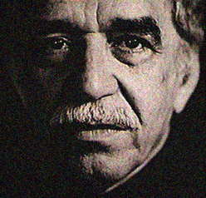
Gabriel García Márquez
Periodista, editor y escritor colombiano nacido en
Aracataca (Magdalena), el 6 de marzo de 1927; es
conocido universalmente como Gabo. Estudió
derecho y periodismo en la universidad Nacional
e inició sus primeras colaboraciones periodísticas
en el diario El Espectador.
Se casó con Mercedes Barcha y tubo dos hijos, Rodrigo y Gonzalo. Una editorial argentina aceptó publicar su obra Cien años de soledad luego de grandes esfuerzos.
Comprometido con los movimientos de izquierda, Gabriel García Márquez siguió de cerca la insurrección guerrillera cubana hasta su triunfo en 1959
Su prestigio literario, que en 1982 le valió el Premio Nobel de Literatura, le confirió autoridad para hacer oír su voz sobre la vida política y social colombiana.
En cine ha intervenido en la redacción de numerosos guiones, a veces adaptaciones de sus propias obras, y desde 1985 comparte, con el cineasta argentino Fernando Birri, la dirección de la Escuela Internacional de Cine de La Habana.

Slide 16
Características de su obra
Una de las principales características de la forma de escribir de García Márquez, es el realismo mágico, donde se mezclan elementos maravillosos con narrativos realistas. "Es muy difícil encontrar en mis novelas algo que no tenga un anclaje en la realidad"
Otra característica, es la influencia del escritor norteamericano, William Faulkner, a quien García Márquez admiraba y cuyas obras había leído.

Slide 17

Cien años de soledad
La obra, en la que trabajó más de veinte años, recrea a través de la saga familiar de los Buendía la peripecia histórica de Macondo, pueblo imaginario que es el trasunto de su propio pueblo natal y al tiempo, de su país y su continente. De perfecta estructura circular, el relato alza un mundo propio, recreación mítica del mundo real de Latinoamérica que ha venido en llamarse «realismo mágico», por el encuentro constante de elementos realistas con apariciones y circunstancias fantasiosas.

Slide 18
PRECURSORES DEL BOOM
MIGUEL ANGEL ASTURIAS
Guatemala
JORGE LUIS BORGES
Argentina
ALEJO CARPENTIER
Cuba

Slide 19
CONTINUACION…
ERNESTO SÁBATO
Argentina
JUAN RULFO
México
JUAN JOSÉ ARREOLA
México

Slide 20
LITERATURA COLOMBIANA CONTEMPORÁNEA
Sus principales temas eran la corrupción, las consecuencias de las guerras, problemas sociopolíticos, el arte…
Sus principales géneros eran :
La poesía y el cuento…
Se basaron en todo lo político, cultural y social.

Slide 21
ESCRITORES QUE HAN GANADO PREMIOS NOBEL LATINOAMERICANOS
GABRIELA MISTRAL
Chile
GABRIEL GARCÍA MÁRQUEZ
Colombia
PABLO NERUDA
Chile

Slide 22
CONTINUACIÓN DE …
MIGUEL ANGEL ASTURIAS
Guatemala
OCTAVIO PAZ
México
MARIO VARGAS LLOSA
Perú

Slide 23
LITERATURA CHILENA
Hay varios poetas pero dos se destacan en Chile:
Gabriela Mistral: Algunas de las obras que ha hecho son con mucha fuerza y pasión.
Pablo Neruda: Gran poeta del siglo XX que tiene varios matices liricos y épicos

Slide 24
LITERATURA CHILENA
GABRIELA MISTRAL
Desolación
PABLO NERUDA
Memorial de isla negra

Slide 25
CARACTERÍSTICAS
El Tema Cubano
Este fue el primer punto de encuentro emocional para el grupo, a partir de la primera revolución socialista que tiene lugar en Latinoamérica, lo cual era una razón de respaldo del levantamiento castrista contra los desatinos de Batista. Conforme se fue sovietizando el régimen de castro, este nexo fue de desencuentro, ya que la democracia que se esperaba que llegara, no llegó.

Slide 26
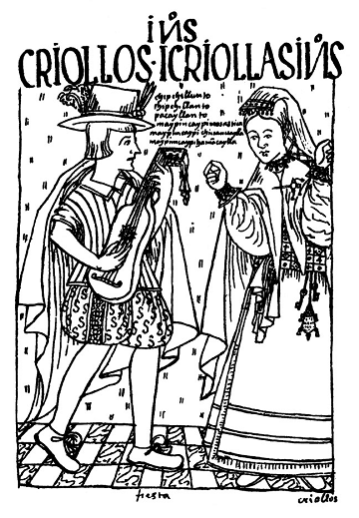
Realismo mágico
Su sentido de estar en otro mundo conquistando tierras que sólo en su fantasía poblada de libros de caballerías, es la base de este estilo.

Slide 27

La narrativa describe cosas irreales como si fueran reales y cotidianas y las cosas cotidianas como si fuesen irreales; se renueva el lenguaje y las técnicas narrativas y las historias, que pueden estar basadas en sucesos de la vida real, incorporan elementos extraños, fantásticos o legendarios.

